Slide 1
Data Mining Projekt – „Dataset for estimation of obesity levels based on eating habits and physical condition in individuals from Colombia, Peru and Mexico“
Magnus Jachnik

Slide 2
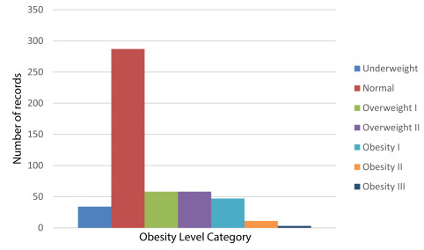
Einteilung in BMI-Klassen anhand Gewohnheiten
Beschreibung des Datensatzes
2111 Instanzen
17 Features
Kategorischer Datensatz
Inhalt:
- Essgewohnheiten
- sportliche Aktivitäten und Bewegung im Alltag
- Angabe körperlicher Daten
- Label: Obesity Level Category

Slide 3
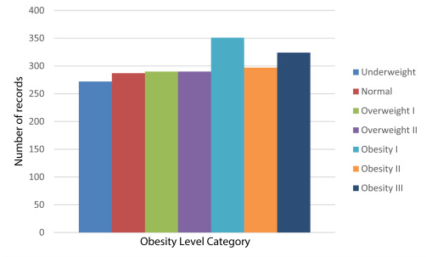
Einteilung in BMI-Klassen anhand Gewohnheiten
Transformation des Datensatzes
77% der Daten sind synthetisch generiert
Entfernen von Features
Umbenennung von Features

Slide 4
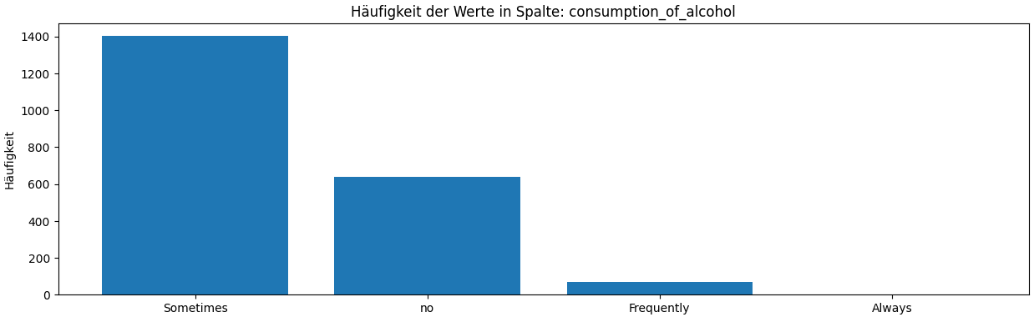
Einteilung in BMI-Klassen anhand Gewohnheiten
Aufbereitung des Datensatzes
Erstellen eines Balkendiagramms für jedes Feature

Slide 5
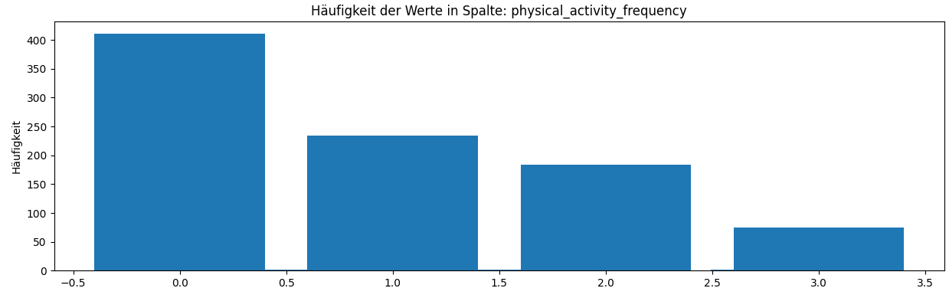
Einteilung in BMI-Klassen anhand Gewohnheiten
Aufbereitung des Datensatzes
Erstellen eines Balkendiagramms für jedes Feature

Slide 6
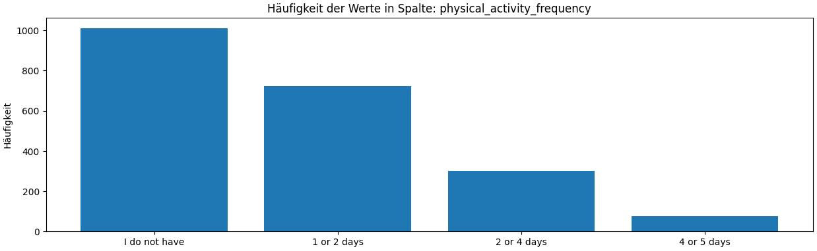
Einteilung in BMI-Klassen anhand Gewohnheiten
Aufbereitung des Datensatzes
Umwandlung float zu int
Ersetzen der Werte mit gültigen Antwortmöglichkeiten

Slide 7
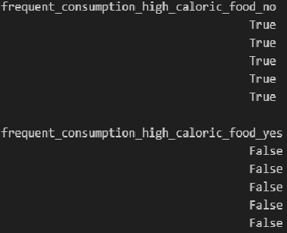
Einteilung in BMI-Klassen anhand Gewohnheiten
Data Mining Methoden: Assoziationsanalyse
One-Hot-Encoding
Berechnung Phi-Koeffizienten
Ergebnisse:
Wenige positive Korrelationen
Wenig Aussagekraft
Obesity_Type_III: „frequency_consumption_vegetables_Always“ 0,84
Insufficient_Weight:
„consumption_food_between_meals_Frequently” 0,58

Slide 8
Einteilung in BMI-Klassen anhand Gewohnheiten
Data Mining Methoden: Supervised Learning
Entscheidungsbaum
Genauigkeit: 0,65
Random Forest Modell
Genauigkeit: 0,68
Verbessern der Genauigkeiten & Vermeiden von Overfitting
Anpassen der Hyperparameter
Feature Selection
Testen der Stabilität

Slide 9
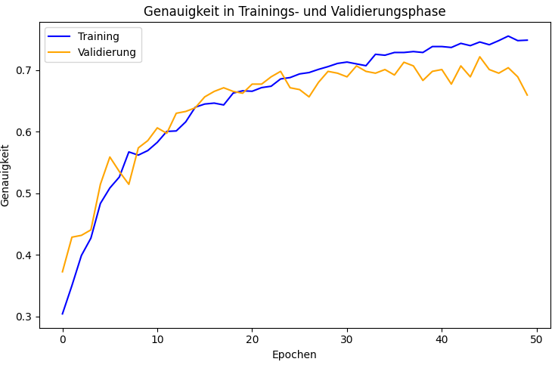
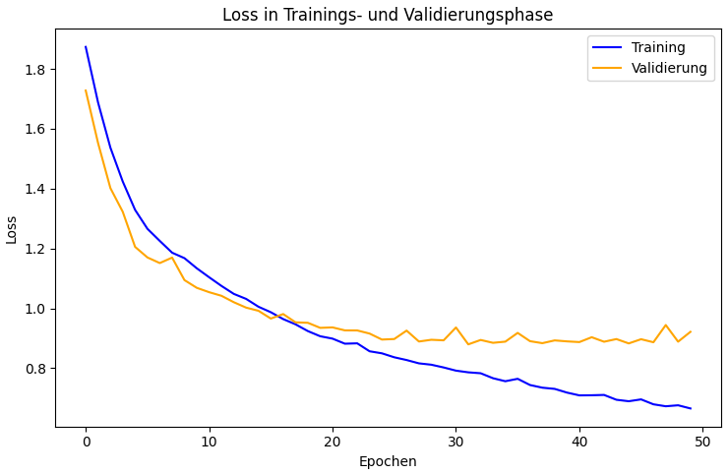
Einteilung in BMI-Klassen anhand Gewohnheiten
Data Mining Methoden: Neuronales Netzwerk
Eingangsschicht: 64 Neuronen, ReLU
Hidden Layer: 32 Neuronen, ReLU
Ausgangsschicht: 7 Neuronen, Softmax
Categorical Crossentropy Verlustfunktion
Adam Optimizer
50 Epochen, 32 Batch Size
Genauigkeit: 0,63
Loss: 1,13

Slide 10
Einteilung in BMI-Klassen anhand Gewohnheiten
Fazit
Akzeptable Genauigkeiten
Keine Verbesserung der Ergebnisse
Interessante Ansätze für weitere Untersuchungen
Erfolgreiche Anwendung der Data Mining Verfahren

Slide 11
Einteilung in BMI-Klassen anhand Gewohnheiten
Quellen
De la Hoz Manotas, A., Mendoza Palechor, F. (2019). Dataset for estimation of obesity levels based on eating habits and physical condition in individuals from Colombia, Peru and Mexico. Science Direct.
https://www.sciencedirect.com/science/article/pii/S2352340919306985?via%3Dihub

